Slide 1

Factory Pattern
Family C
김진성 | 배인영 | 이정은 | 윤다정 | 정은아

Slide 2
목 차
추상 Method
템플릿 메소드 패턴
팩토리 패턴
Q&A

Slide 3
01. Abstract Method
public abstract class Animal {
protected String name;
  public void eat() {
  System.out.println("냠냠 쩝쩝");
  }
abstract void speak();
}
상위 Class
추상 메소드란?
추상메소드
- 선언부 : 작성 | 구현부 : Not 작성
상속하는 클래스마다 기능이 달라야 하는 부분
ex) Speak : 강아지(멍멍), 고양이(야옹), 사람(아에이오우)
추상클래스
미완성 설계도이며 추상메소드 포함
하위 클래스에서 추상 메소드를 반드시 구현하도록 강요
추상클래스를 상속받은 하위 클래스는 추상메소드를 강제로 오버라이딩 해서 재정의 시켜야함
public class Dog extends Animal {
  public Dog() {
  name = "강아지";
  }
  @Override
  public void speak() {
  System.out.println("멍멍");
  }
}
하위 Class
public class program {
  public static void main(String[] args) {
    String name = "dog";
    Animal animal = null;
    if (name.equals("dog")) {
    animal = new Dog();
    } else if (name.equals("cat")) {
    animal = new Cat();
    }
    System.out.println("내 이름은 : " + animal.name);
    animal.eat();
    animal.speak();
}
}
Main

Slide 4

02. Template Method Pattern
템플릿 메소드 패턴이란?
‘알고리즘의 뼈대’를 맞추기
샌드위치
샌드위치
빵을 깐다
재료를 올린다
접시에 올린다
빵을 깐다
재료를 올린다
접시에 올린다
베이컨 샌드위치
햄 샌드위치
베이컨 샌드위치
햄 샌드위치
빵을 깐다
베이컨을 올린다
접시에 올린다
빵을 깐다
햄을 올린다
접시에 올린다
베이컨을 올린다
햄을 올린다
템플릿 메소드 패턴
1. 상위 클래스에 템플릿에 해당하는 메소드가 정의되어 있고, 그 메소드의 정의 안에는 추상 메소드가 사용됨
2. 상위 클래스에 정의 되어 있는 추상 메소드를 하위 클래스에서 구체적으로 구현
3. 하위 클래스에서 구현한 메소드들은 상위 클래스의 템플릿 메소드에 의해 호출됨
4. 하위 클래스에서 템플릿 메소드에 들어 있는 알고리즘의 함수를 바꾸지 못하게 하고 싶다면 Final로 선언

Slide 5
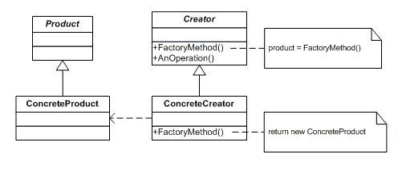
03. Factory Pattern
팩토리 패턴이란?
Factory Pattern
팩토리 패턴 = 팩토리 메소드 디자인패턴, 추상 팩토리 패턴
팩토리 메소드 패턴 : 객체를 생성하기 위한 인터페이스를 정의, 어떤 클래스의 인스턴스를 만들지는 하위 클래스에서 결정
객체를 생성하는 부분을 하위클래스에 위임함으로써 객체 생성을 캡술화하고 구상클래스에 대한 의존성이 줄어듦
바뀔 수 있는 부분을 찾아내서 바뀌지 않는 부분하고 분리시켜야 한다는 원칙
하위 클래스에서 어떤 클래스를 만들지 결정하게 함으로써 객체 생성을 캡슐화

Slide 6
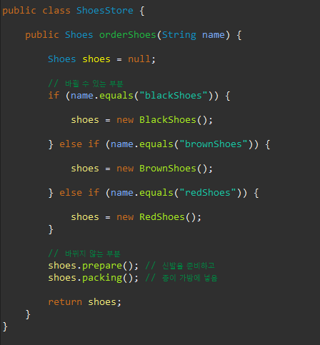
02. 예제 코드
코드로 팩토리 패턴 이해하기
1단계)

Slide 7
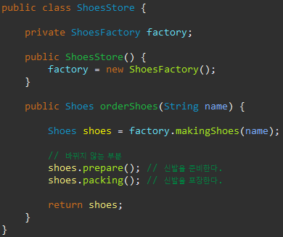
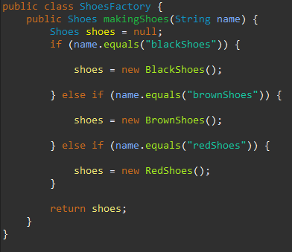
02. 예제 코드
코드로 팩토리 패턴 이해하기
2단계)

Slide 8
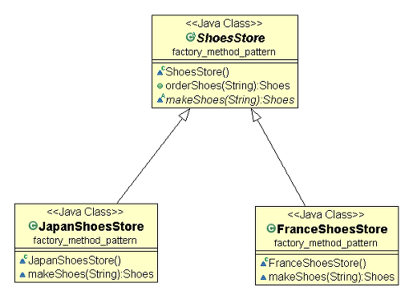
03. Factory Pattern
팩토리 패턴이란?
Factory Pattern
팩토리 패턴 = 팩토리 메소드 패턴, 추상 팩토리 패턴
추상 팩토리 패턴 : 구체적인 클래스에 의존하지 않고 서로 연관되거나 의존적인 객체들의 조합을 만드는 인터페이스를 제공하는 패턴
많은 수의 연관된 하위 클래스를 특정 그룹으로 묶어 한번에 교체할 수 있도록 만든 디자인패턴
다양한 구성 요소 별로 ‘객체의 집합’을 생성해야 할 때 유용한 패턴
즉, 다양한 성격의 객체를 하나의 군으로 형성해 그것을 객체 단위로 취급하여 생성할 수 있도록

Slide 9
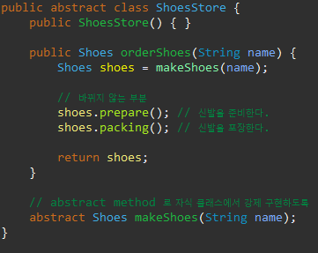
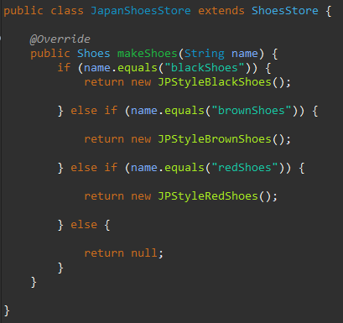
02. 예제 코드
코드로 팩토리 패턴 이해하기
3단계)

Slide 10
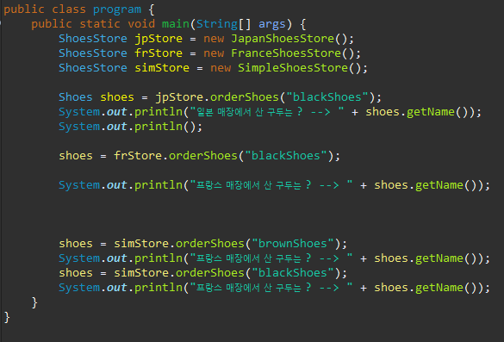
02. 예제 코드
코드로 팩토리 패턴 이해하기
3단계)

Slide 11
03. 특징
팩토리 패턴 특징
특징
- 클래스간의 결합도 낮춤 : 유연성과 확장성이 뛰어난 코드제작이 가능
변경이 필요할 시, 팩토리 클래스만 수정 : 유지보수 편리 (객체 추가 삭제 용이)
: 사용자는 생성하는 객체에 대해 알 필요없음
Why? 객체 생성과 관련된 코드를 하나의 팩토리에서 관리하기 때문
Notes:
내용을 입력하십시오

Slide 12
Thank you so much
Outside is too cold but Our passion is so warm.

